Slide 1
Volejbal

Slide 2
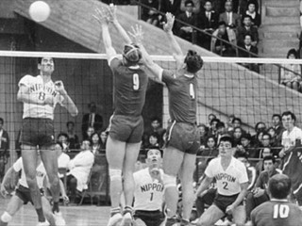
Historie volejbalu
Z písemných pramenů různých kontinentů (S. Ameriky, J. Ameriky, Asie, Evropy) se dozvídáme, že autorem volejbalu je ředitel holyokské koleje, prof. tělesné výchovy W. G. Morgan. Chtěl nahradit méně emocionální gymnastická cvičení nenáročnou a přitažlivou formou tělocvičné činnosti. V tělocvičně, kterou rozdělil tenisovou sítí (výška asi 183 cm) na dvě poloviny, nechal studenty odbíjet basketbalový míč z jedné poloviny na druhou. Volejbal vznikl r. 1895 ve Springfieldu v Massachusetts (USA). Původní název „minonette“ byl v r. 1896 při předvedení této nové hry ředitelům ZMCA přejmenován na to volley the ball.

Slide 3
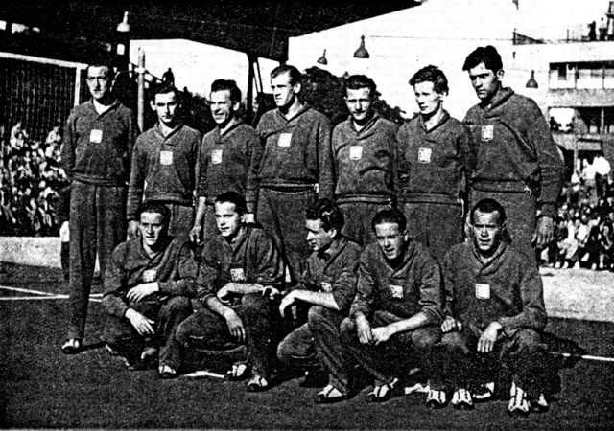
Historie volejbalu v ČR
V našich zemích se volejbal začíná rozvíjet až po první světové válce. Patří tedy mezi relativně mladé sporty. Jedním z předních propagátorů volejbalu byl J. A. Pipal, který od r. 1919 působil v Praze jako ředitel YMCA (Young Mens Christian Association). V roce 1921 YMCA ustanovila první volejbalovou organizaci u nás – Volejbalový svaz (Kaplan, 1987).

Slide 4
Charakteristika hry
Volejbal je neinvazivní sportovní hrou síťového typu, ve které se utkávají dva týmy po šesti hráčích, kteří ovládají míč částmi svého těla. Střídají se zde úkoly útočné i obranné a jedinou herní akcí můžeme body jak získat, tak i ztratit. Trvání utkání je dáno ziskem stanoveného počtu bodů v setech a dosažením určeného počtu vítězných setů.

Slide 5
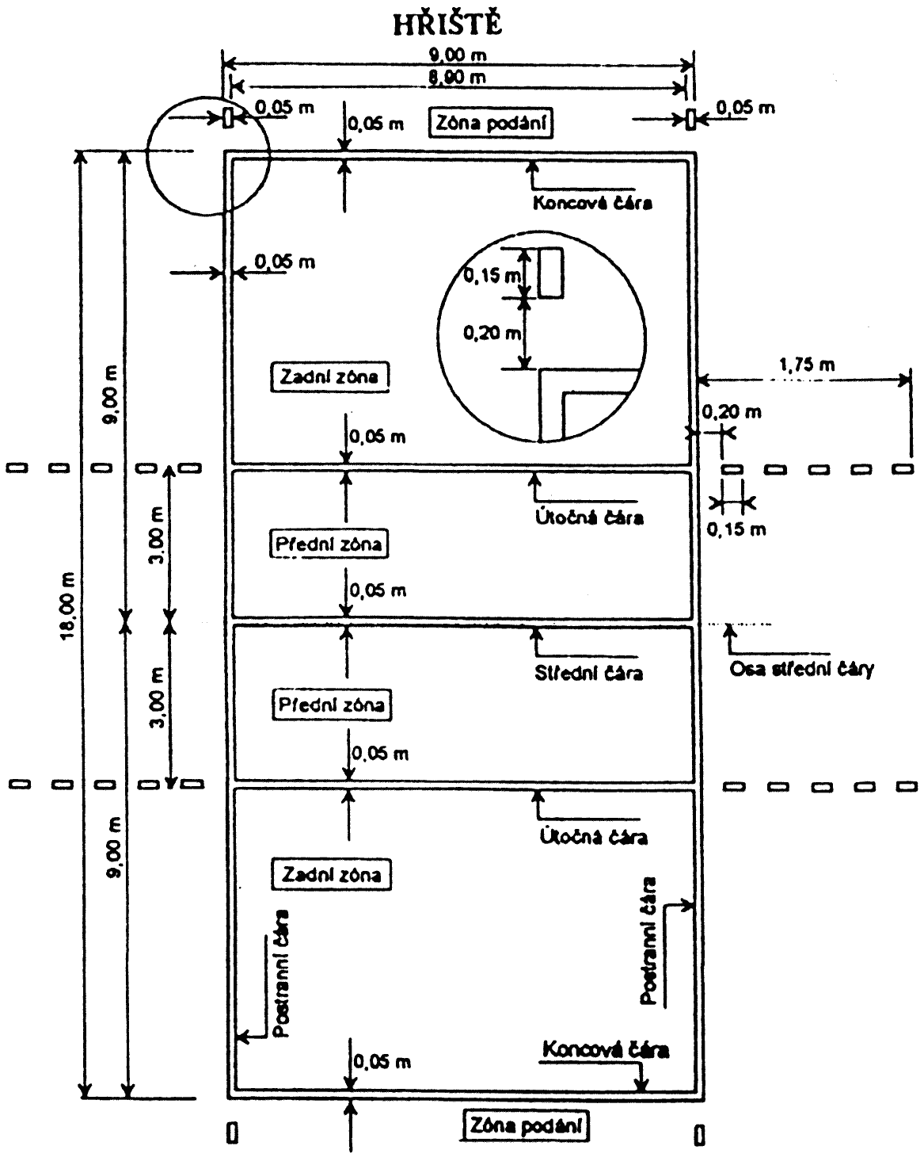
Základní pravidla volejbalu
Utkání se hraje na 3 vítězné sety
Sety se hrají na 25 bodů (kromě 5 setu ten se hraje pouze na 15 bodů)
Hřiště je obdélník o rozměrech 18 x 9 m
Síť ve výšce 2,43 m pro muže a 2,24 m pro ženy
Účelem hry je poslat míč přes síť na zem do pole soupeře
Míč musí být kulatý

Slide 6
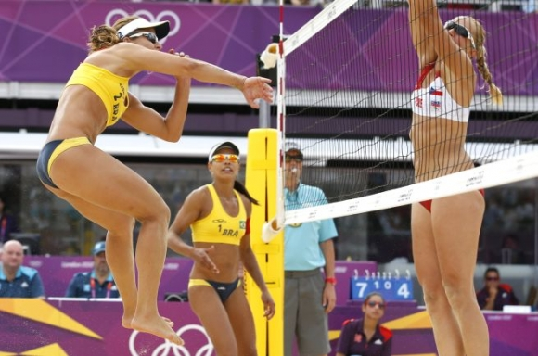
Plážový volejbal - BEACH VOLEJBAL
Plážový volejbal (beach volleyball) je atraktivní míčový sport, který se vyvinul z klasického šestkového volejbalu. Od doby svého vzniku si získal ve světě mnoho příznivců, z toho důvodu byl zařazen mezi sporty konající se na letních olympijských hrách. Většina pravidel je převzata z pravidel klasického volejbalu, objevují se zde ale některé odlišnosti. Např. družstvo je tvořeno pouze dvěma hráči a velikost hřiště je menší.

Slide 7
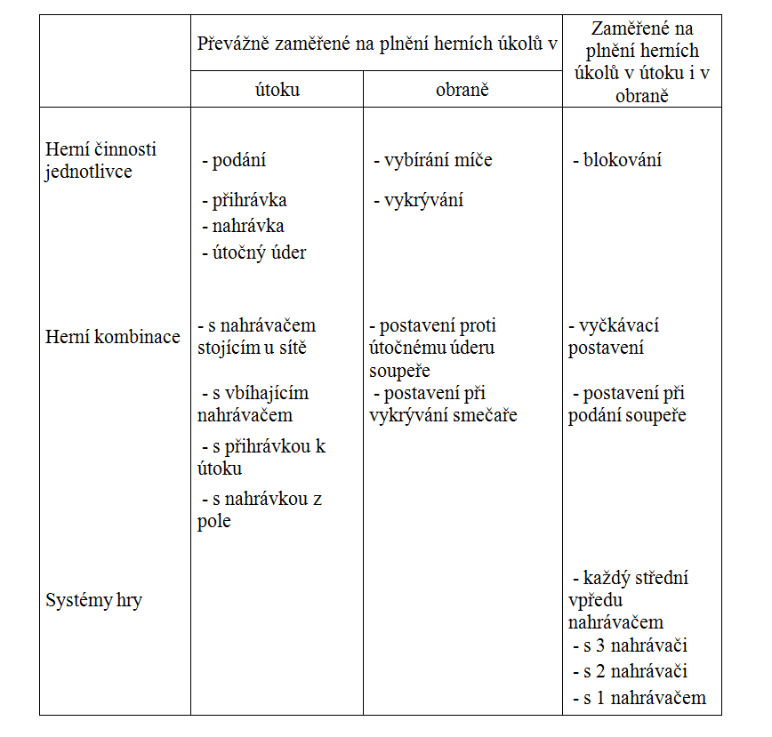
Přehled herních činností, kombinací a systémů hry ve volejbale

Slide 8
Děkuji za pozornost.

